Slide 1

Муниципальное бюджетное дошкольное образовательное учреждение детский сад комбинированного вида №237
ПРЕДСТАВЛЯЕТ:

Slide 2
Наша команда:
«Конфетки»
Наш девиз:
Мы – девчоночки – кокетки
Очень любим мы конфетки
1,2,3,4,5.
Их мы можем сосчитать

Slide 3
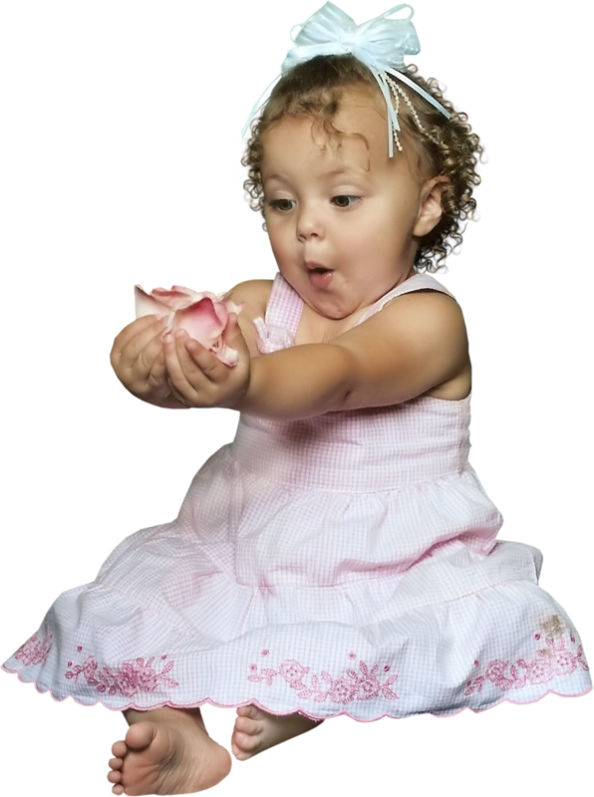
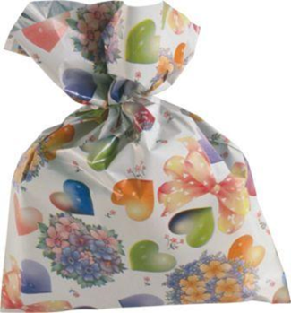

Slide 4


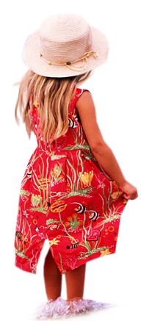

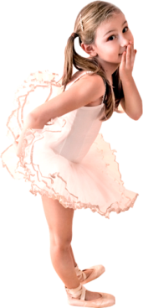
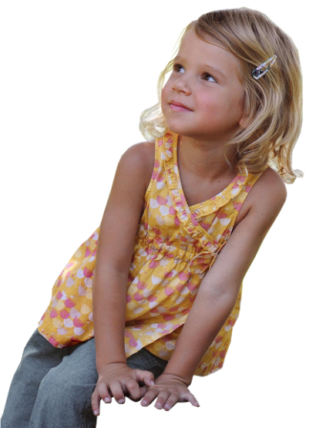


Slide 5
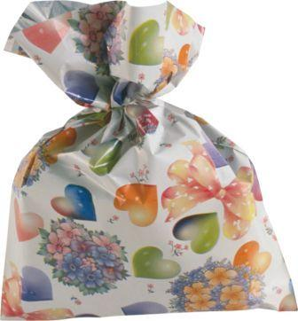

Slide 6






Slide 7
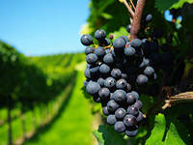

Slide 8
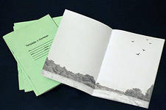

Slide 9


Slide 10


Slide 11
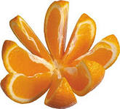

Slide 12
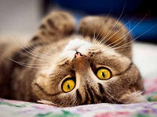

Slide 13


Slide 14
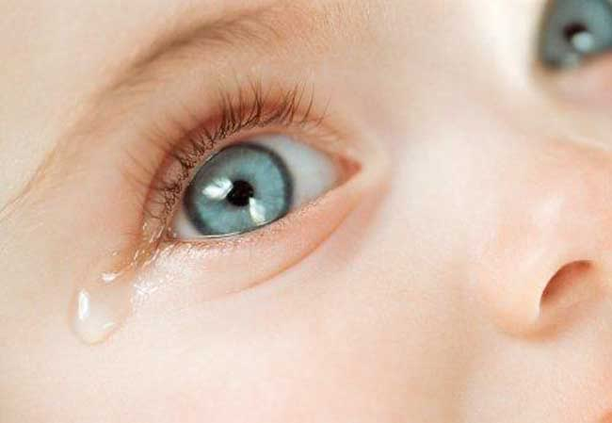

Slide 15


Slide 16


Slide 17
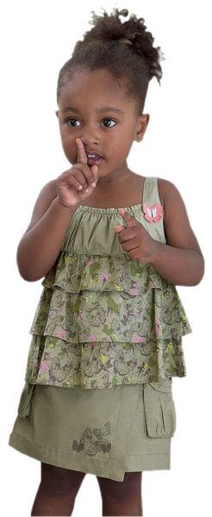

Slide 18
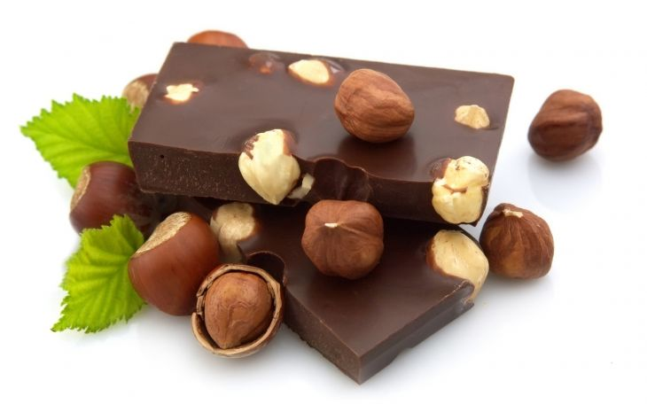

Slide 19
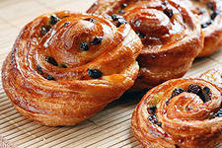

Slide 20
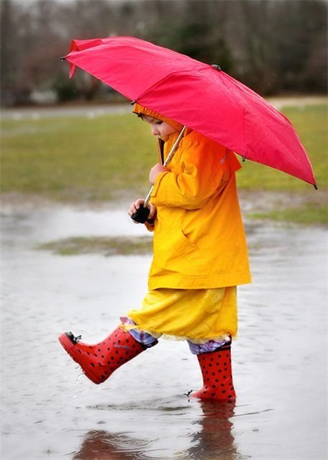

Slide 21
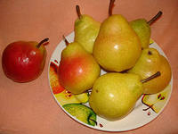

Slide 22


Slide 24
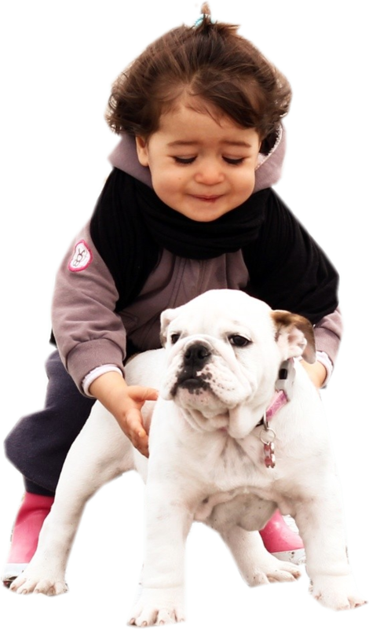

Slide 25

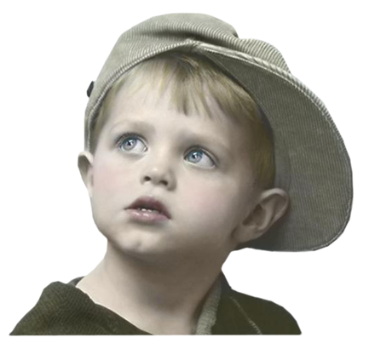

Slide 26


Slide 27
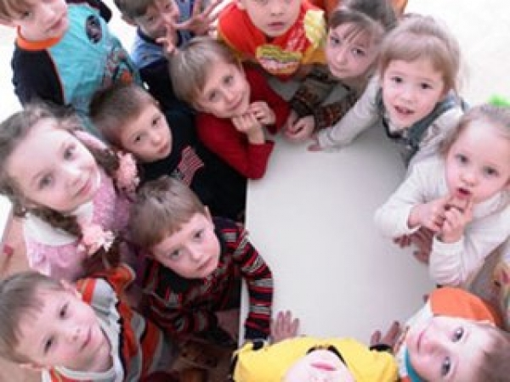

Slide 30


Slide 32
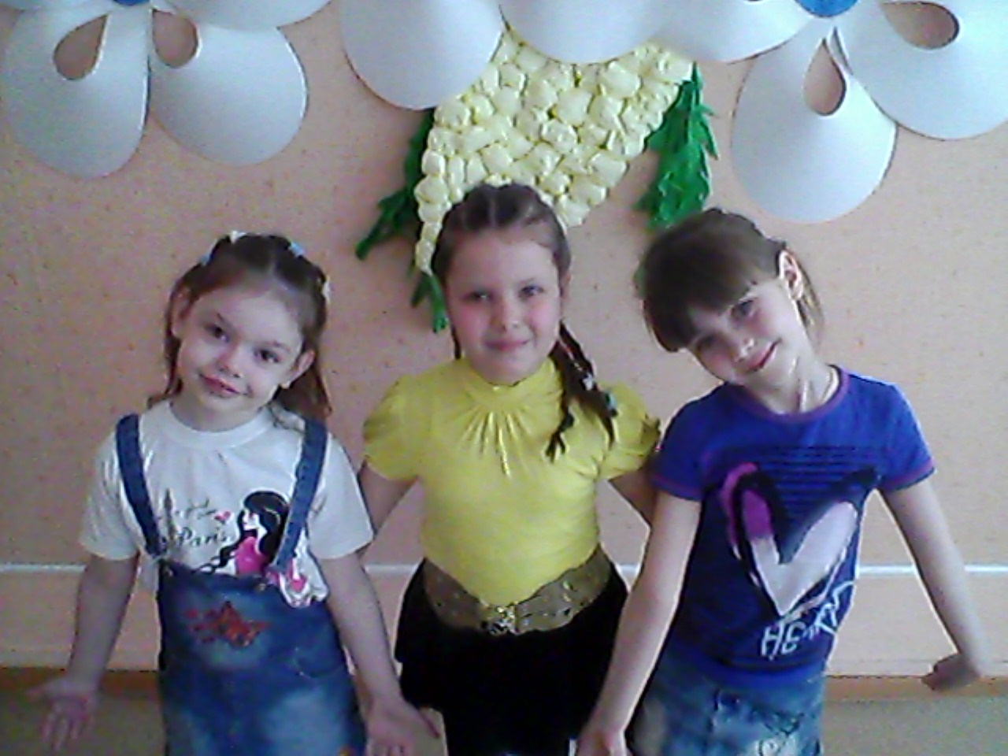

Slide 33
